Slide 1
Idegenererings-øvelse
JTP
Niels Brocks Handelsgymnasium
Julius Thomsens Plads 6, 1925 Frederiksberg C
www.brock.dk

Slide 2
Idégenerering
Udfordring:
Hvordan vil du [Indsæt temaet – formulering som en udfordring].

Slide 3
Hurtigskrivning 5 min
På det hvide papir skrives der i 5 min om Udgangspunktet er hvad I ved om [Indsæt temaet]

Slide 4
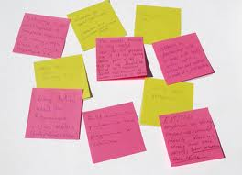
Brainstorm
Brainstorm over de udfordringer du syntes [Indsæt land/temaet] står overfor i forbindelse med [Indsæt temaet] (på kort eller lang sigt)
Kun en udfordring på hver post-it
Skriv så mange, som du kan nå!

Slide 5
Sortering
Udfordringerne sorteres i grupper, sådan som I synes de passer sammen
Overskrift 1
Overskrift 2
Overskrift 4
Overskrift 3

Slide 6
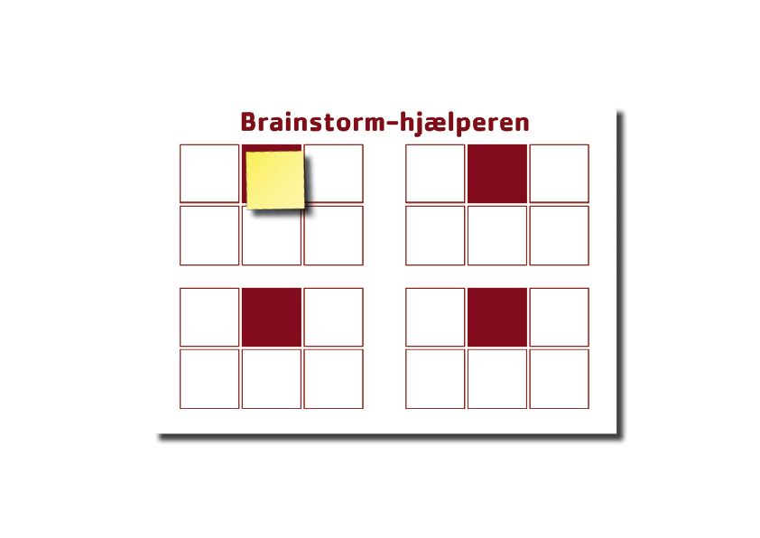
Hvilke udfordringer har [Indsæt temaet]?
Vælg 4 overordnede udfordringer I kan blive enige om
Skriv dem på en post-it og placer dem på brainstormhjælperen

Slide 7
De 4 udfordringer
Hver gruppe har nu 4 udfordringer, som der skal arbejdes videre med.
For at finde flest mulige løsningsforslag laver vi igen en brainstorm – men kun over de 4 udfordringer, som er identificeret.
Og husk… kun én løsning på hver post-it.
Vilde idéer er velkomne…

Slide 8
Regler for rollekort
Vær positiv overfor de andres ideer
Sig PAS, hvis du ikke kan få en idé ud fra rollekortet

Slide 9
Brainstorm indenfor jeres udfordringer
Hvordan vil Statsministeren løse udfordringen?

Slide 10
Brainstorm indenfor jeres udfordringer
Hvordan vil Joakim B Olsen løse udfordringen?

Slide 11
Brainstorm indenfor jeres udfordringer
Hvordan vil Kristian Thulesen Dahl løse udfordringen?

Slide 12
Opsamling af idéerne
Vælg nu 5 løsningsforslag til hver af de 4 overordnede udfordringer som I har på jeres Brainstorm-hjælper
Hvert gruppemedlem kan evt. starte med at vælge et løsningsforslag til hver udfordring
Man behøver ikke at vælge et forslag, som man selv er kommet med. De andres idéer kan også være gode.

Slide 13
Opsamling af idéerne
Hver gruppe har nu 4 udfordringer og en masse bud på en løsning
Hver gruppe skal nu vælge én udfordring, som der skal arbejdes videre med.
Eleverne skal arbejde med at konkretisere deres løsningsforslag med inspiration fra alle deres post-it
Og de skal inddrage relevant teori, finde tal og lave beregninger.
Til sidst skal det hele præsenteres på en Poster

